Slide 1
Escape reality & trends
Tim François, Elwin Van Dosselaer, Axelle Jamous, Anja Janzen, Lena Verbrugge

Slide 2
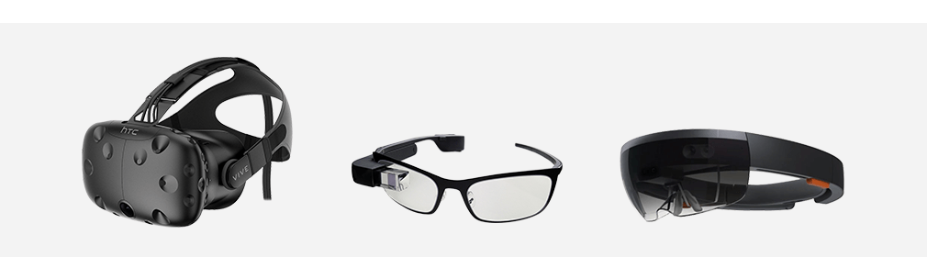
VR, AR, MR? Was da?
Virtual reality
Augmented reality
Mixed reality
Populariteit ↑ ↑ ↑
=> trending
Notes:
VR: beeld waarin je enkel de virtuele wereld ziet. Probeert je ervan te overtuigen dat je er écht bent.
AR: beeld waarbij je de echte wereld ziet, met enkele virtuele beelden aan toegevoegd.
MR: combineert de beste aspecten van VR en AR
https://www.foundry.com/industries/virtual-reality/vr-mr-ar-confused
https://www.virtualrealityexpert.nl/advies/verschil-augmented-mixed-virtual-reality.html

Slide 3
Gaming Tools
Optimaliseert leren
Voordelen:
Plezier
Mensen in isolement/ met een handicap hebben geen hindernissen,
Andere, effectievere manier om een verhaal te ervaren, bij te leren.
Samenwerken wordt gestimuleerd
(Mary Meeker Internet Trends)
Notes:
The challenge and incentives of gaming can teach people trial and error, puzzle solving, workflow, project completion, ongoing progress measurement, exploration, rules and consequences, collaboration, observation, analysis and story telling

Slide 4
Maar…
Nadelen:
Duur materiaal
Omgeving niet zichtbaar met VR
Psychisch risico: virtuele wereld > echte wereld
Duizeligheid, misselijkheid

Slide 5
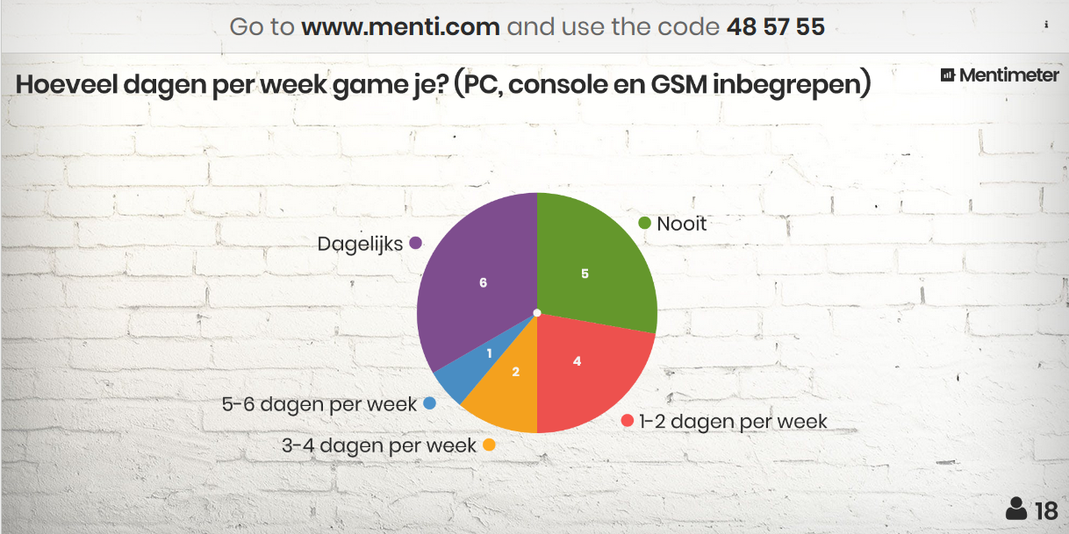
Mentimeter

Slide 6
Implementeren trend in escape reality
Leerzame ervaring
Scholen: lagere school, secundair onderwijs, buitengewoon onderwijs, (opendeurdagen, toelatingsexamens), …
Bedrijven
In een relevant thema
Wetenschappen: chemie, fysica, …
Wiskunde
Talen
…

Slide 7
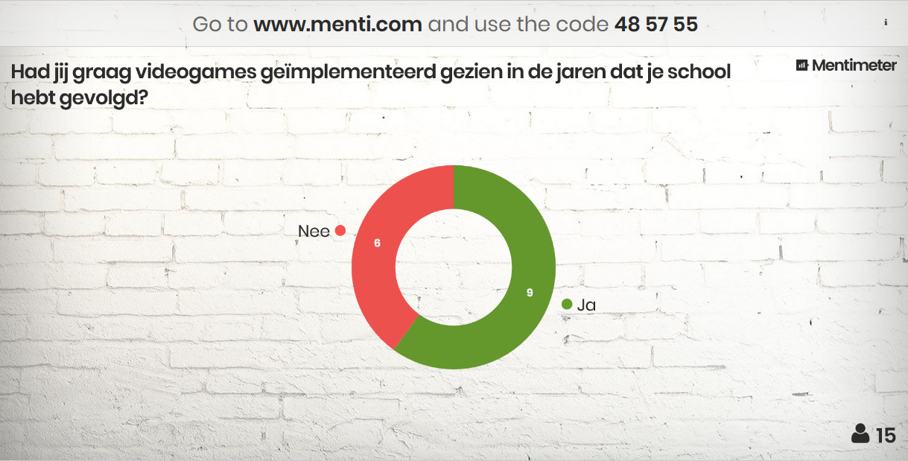
Mentimeter

Slide 8
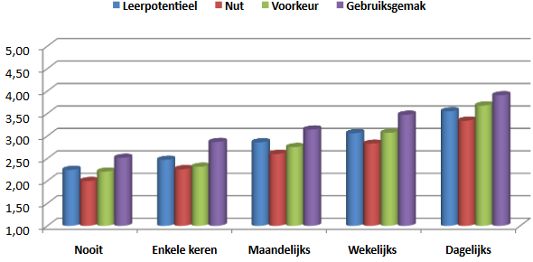
Gaming teaches fundamental skills
(Mary Meeker Internet Trends)
Notes:
In een onderzoek van HUB en KHLim is er in 2010 een onderzoek gedaan in het secundair onderwijs naar gaming in het onderwijs. In deze grafiek staat visueel te zien hoeveel keer de leerlingen graag games willen geïntegreerd zien in het lessenpakket. Dit is onderverdeeld van nooit, enkele keren in het schooljaar, maandelijks, wekelijks en dagelijks.
Aan de stijgende balken, zie je dat de leerlingen dit meer willen zien in het lessenpakket. Iets waarin wij kunnen voorzien.
https://associatie.kuleuven.be/schoolofeducation/projecten/Gaming%20in%20het%20onderwijs.pdf

Slide 9
Bedankt!

